Slide 1
6. 개발 환경

Slide 2
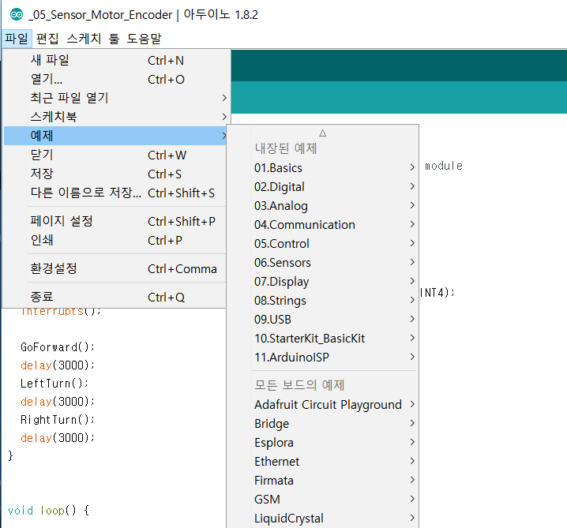
Arduino 기본 프로그램
간단히 설치하면 끝
다양한 예제를 쉽게 열수 있음
프로그램 에디터의 기능이 불편

Slide 3
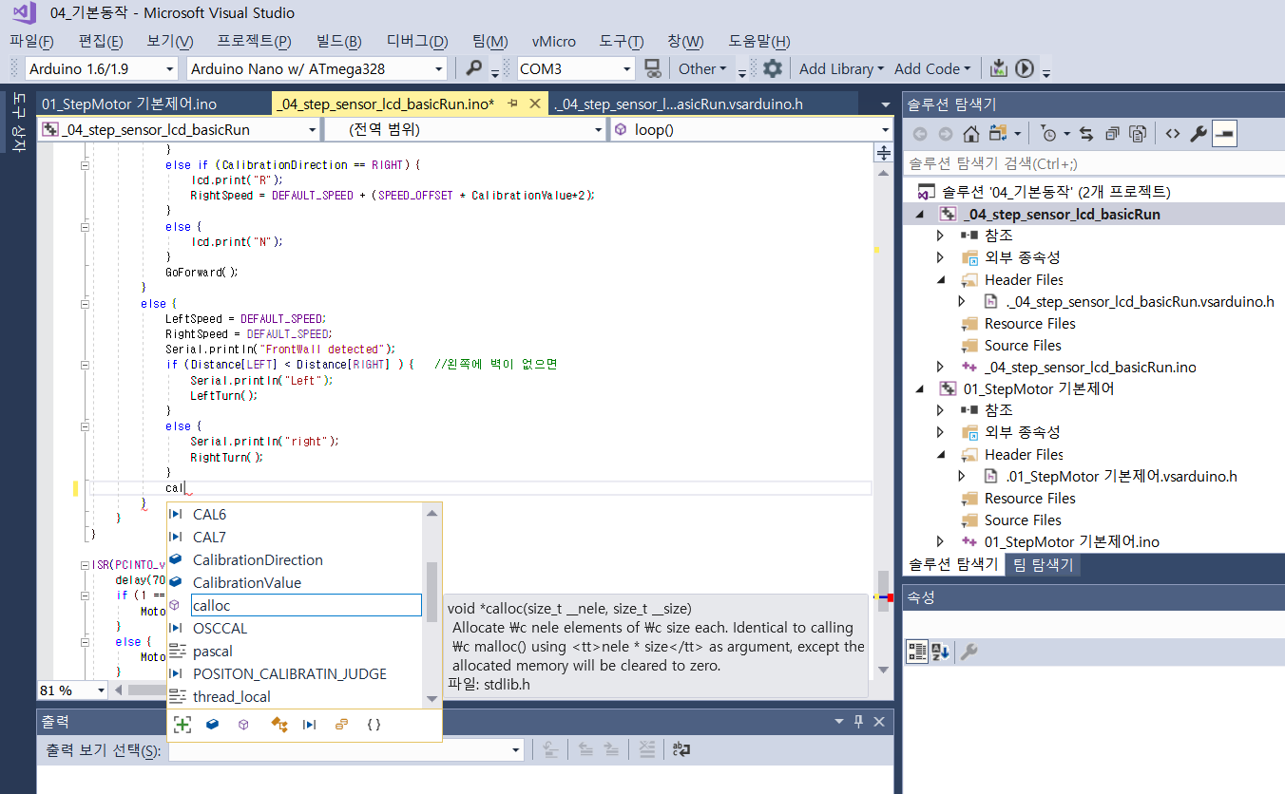
Visual Studio 2017 Community + Visual Micro
Visual Studio Community : MS에서 제공하는 무료 개발툴
Arduino 를 제공하는 별도 프로그램을 설치하여 Arduino 사용이 가능
편리한 기능의 IDE (통합 개발 환경 : Integrated Development Environment)
VS 2017 :
https://imagine.microsoft.com/ko-kr/Catalog/Product/530
Visual Micro :
http://www.visualmicro.com/

Slide 4
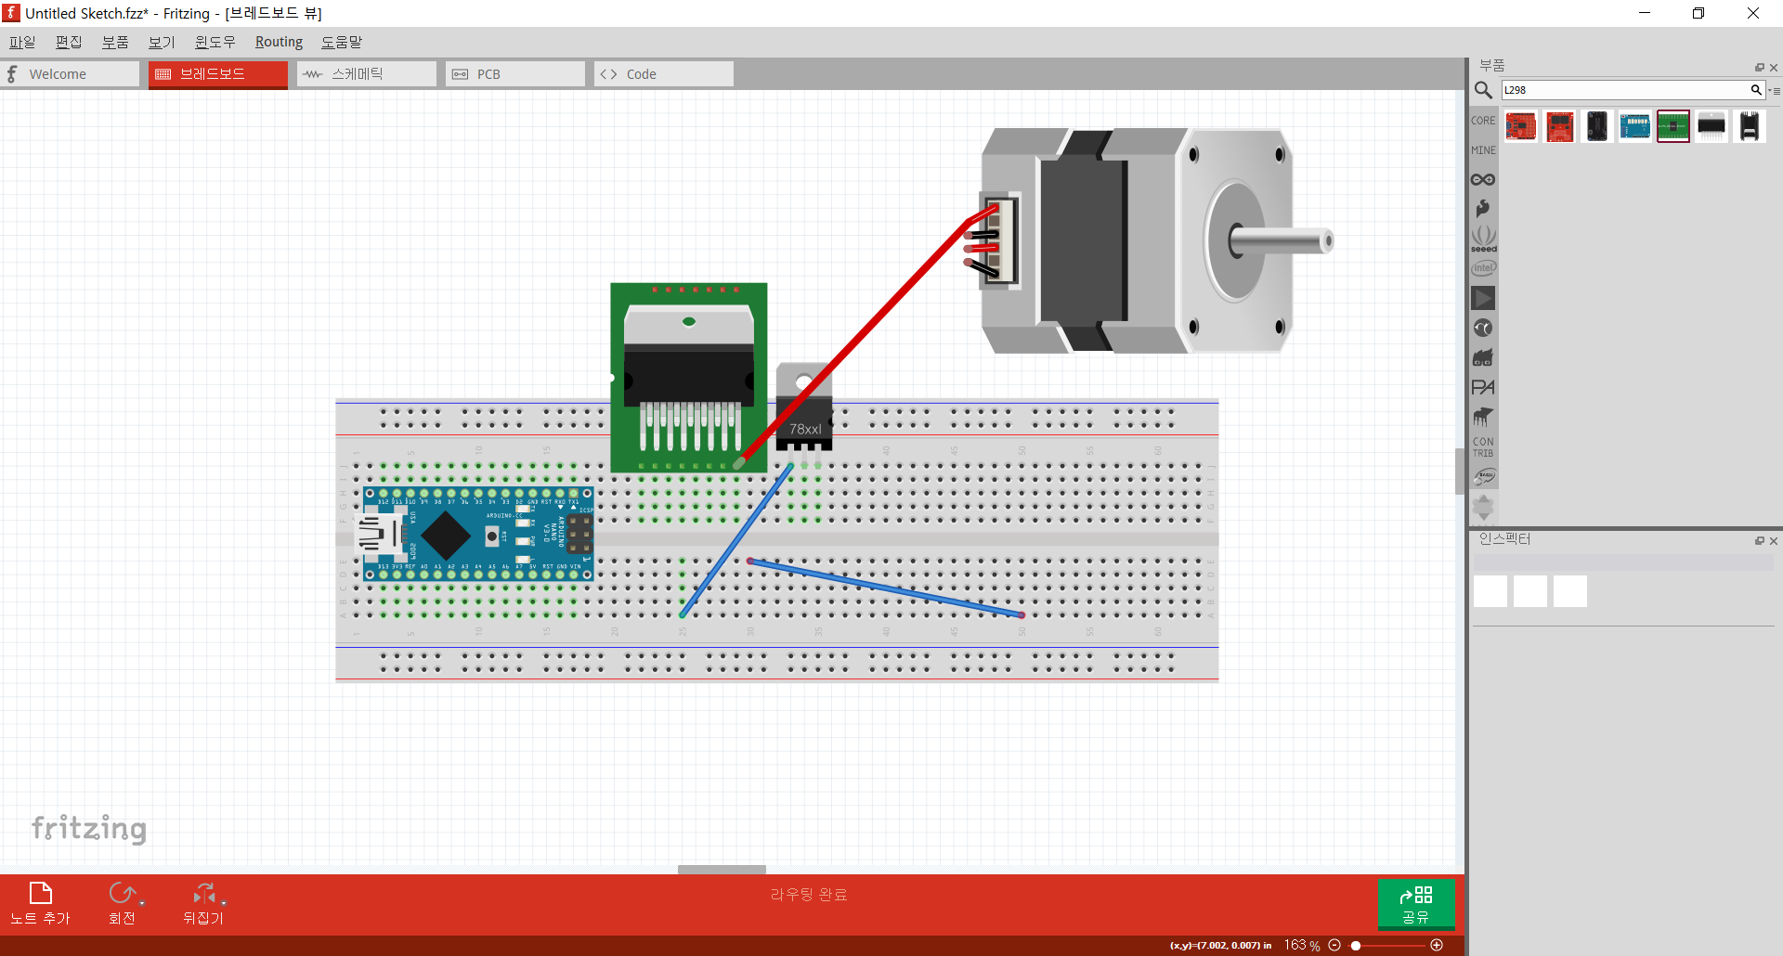
회로도 : Fritzing
전문적인 회로 CAD 프로그램 : ORCAD ,EagleCAD
-> 회로 기호를 알아야함. 다양한 부품을 추가하기가 번거로움
-> 실제 PCB 기판을 만드는데 사용됨
Fritzing
http://fritzing.org/home/
실제 빵판을 사용하는 것 처럼 부품 배치가 가능
기호 형식의 회로도를 그리거나 실제 PCB 제작도 가능

Slide 5
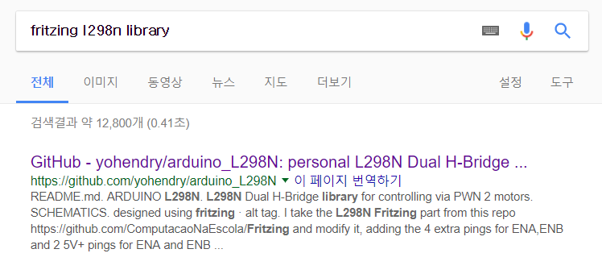
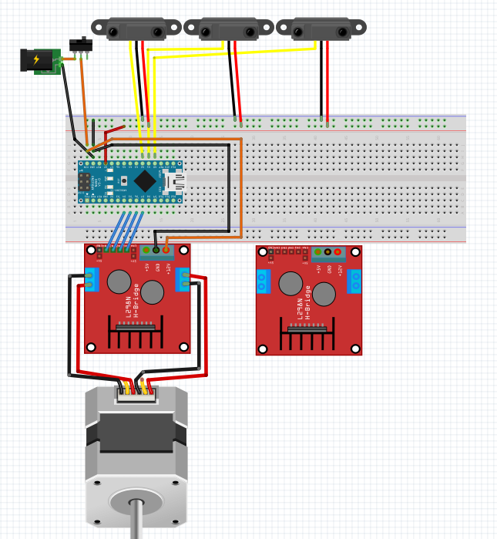
회로도 : Fritzing
이름으로 검색해서 필요한 부품을 찾아서 Drag & Drop
없는 부품이 있다면 Google 검색 > Mine > Import

